Slide 1
INVESTIR
POUR PROTÉGER
Semaine d’action mondiale sur les MNT
5-11 de septembre 2022 - L’année de l’investissement dans les MNT
actonncds.org
#ActOnNCDs

Slide 2
INVESTIR
POUR PROTÉGER
les gens
Semaine d’action mondiale sur les MNT
5-11 de septembre 2022 - L’année de l’investissement dans les MNT
actonncds.org
#ActOnNCDs

Slide 3
INVESTIR
POUR PROTÉGER
les systèmes
de santé
Semaine d’action mondiale sur les MNT
5-11 de septembre 2022 - L’année de l’investissement dans les MNT
actonncds.org
#ActOnNCDs

Slide 4
INVESTIR
POUR PROTÉGER
les jeunes
Semaine d’action mondiale sur les MNT
5-11 de septembre 2022 - L’année de l’investissement dans les MNT
actonncds.org
#ActOnNCDs

Slide 5
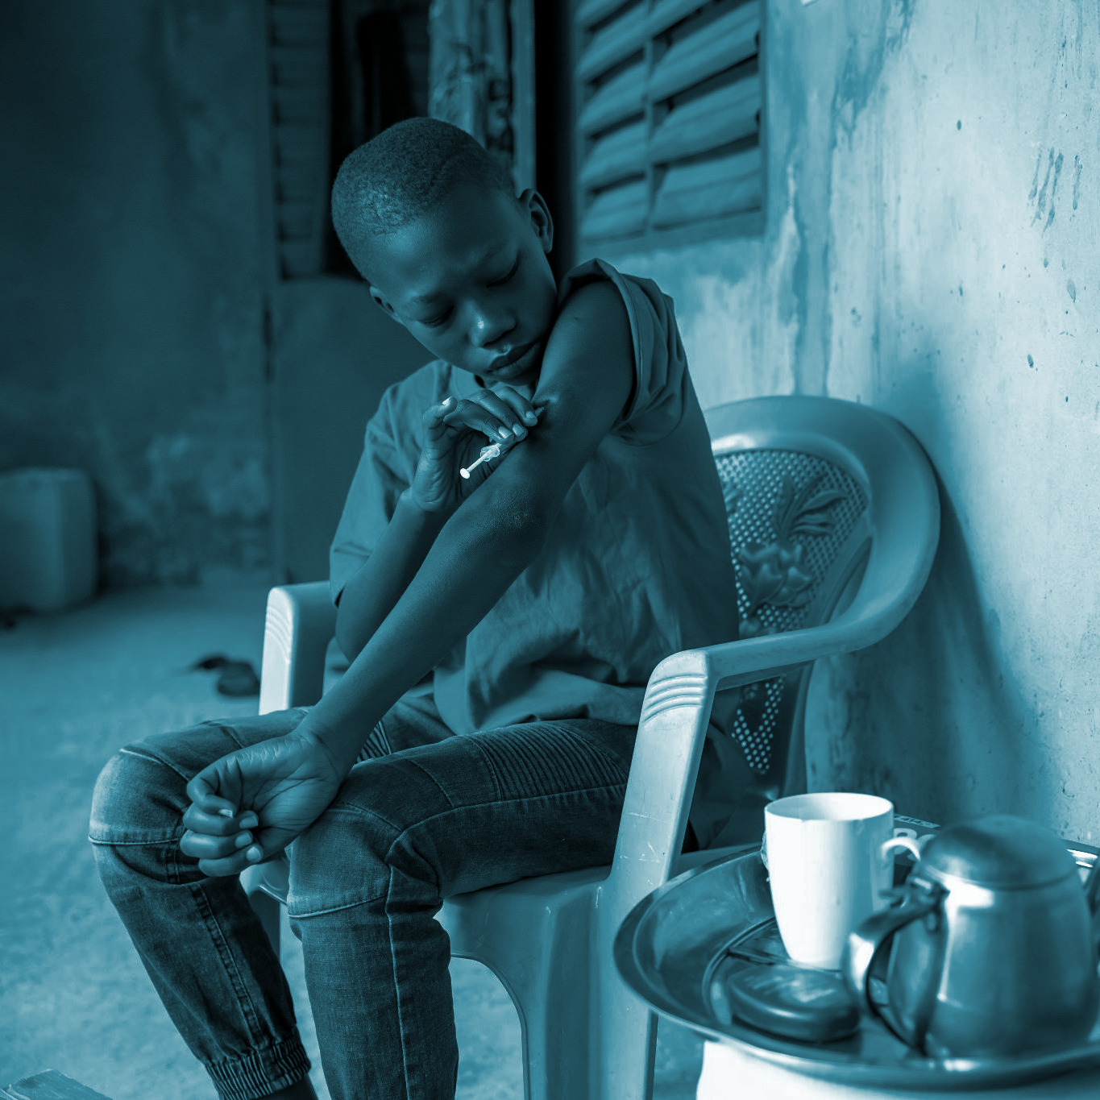
INVESTIR
POUR PROTÉGER
les enfants
Semaine d’action mondiale sur les MNT
5-11 de septembre 2022 - L’année de l’investissement dans les MNT
actonncds.org
#ActOnNCDs

Slide 6
INVESTIR
POUR PROTÉGER
les femmes
Semaine d’action mondiale sur les MNT
5-11 de septembre 2022 - L’année de l’investissement dans les MNT
actonncds.org
#ActOnNCDs

Slide 7
INVESTIR
POUR PROTÉGER
l’économie
Semaine d’action mondiale sur les MNT
5-11 de septembre 2022 - L’année de l’investissement dans les MNT
actonncds.org
#ActOnNCDs

